Slide 1
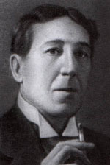
Игорь Северянин:
«Моя двусмысленная слава»
и недвусмысленный талант»
Плотникова О.В.,
учитель русского языка и литературы
МОАУ «Гимназия № 2 г. Орска»

Slide 2
Расшифруйте перифразы
Солнце русской поэзии
Сатиры смелый властелин
Буревестник революции
Рыцарь прекрасной дамы
Великий кобзарь
Король баллады
Король поэтов

Slide 3
Король поэтов?..
Игорь Северянин:
«Моя двусмысленная слава»
и недвусмысленный талант»
ИГОРЬ СЕВЕРНИН (ЛОТАРЕВ) 1887 – 1941 Г.Г.

Slide 4
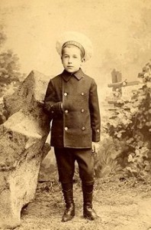
Биография
Родился в Петербурге в семье военного инженера Василий Петровича Лотарева
Мать происходила из известного дворянского рода Шеншиных (А.А. Фет),в родства была и со знаменитым историком Н.М. Карамзиным.
В 1896 г. родители развелись, и мальчик уехал с отцом, вышедшим к тому времени в отставку, в Череповец.

Slide 5
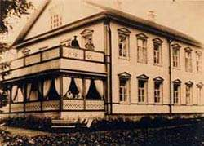
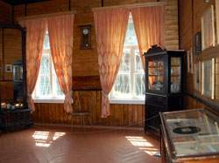
Биография
В 1904 г. поселился у матери в Гатчине.
Закончил четыре класса Череповецкого реального училища.
Стихи начал писать в 8 лет.
Первые публикации появились в 1904 г.
В 1905 году состоялась встреча с Женечкой Гуцан (муза поэта): стройная, с роскошными золотыми вьющимися волосами. Игорь, влюбившись, придумал своей юной подруге новое имя Злата и задарил стихами.

Slide 6

Биография
В журнале «Досуг и дело» (1905 год) первая публикация «Гибель Рюрика» под фамилией Игорь Лотарев. Издавал за свой счет тоненькие брошюры стихов (от 2 до 16 стихотворений) и рассылал их по редакциям «для отзыва». Всего издал их с 1904 по 1912 г. 35. Отклика не было.

Slide 7
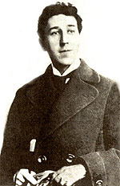
Биография
Игорь Северянин основал собственное литературное направление — эгофутуризм
Я, гений Игорь - Северянин,
Своей победой упоен:
Я повсеградно оэкранен!
Я повсесердно утвержден!

Slide 8
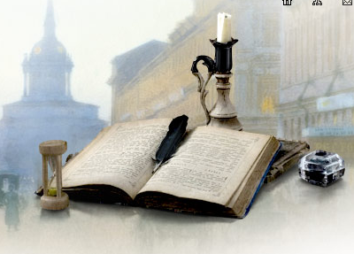
Биография
В 1918 году уехал с семьей на отдых в эстонскую приморскую деревню Тойла, а в 1920 г. Эстония отделилась от России.
Игорь Северянин оказался в вынужденной эмиграции, но чувствовал себя уютно в маленькой «еловой» Тойле с ее тишиной и покоем, много рыбачил.
Довольно быстро он начал вновь выступать в Таллине и других местах.

Slide 9
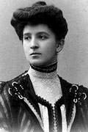
Биография
В Эстонии женился на Фелиссе Круут. С ней поэт прожил 16 лет, и это был единственный законный брак в его жизни.
Ей он посвятил около двухсот стихотворений, в том числе «Поэзу голубого вечера» и «Поэзу счастья».

Slide 10
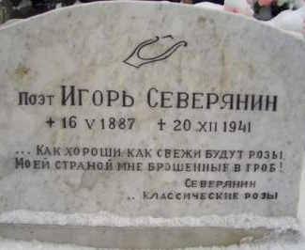
Биография
Игорь Северянин умер 20 декабря 1941 г. в оккупированном немцами Таллинне, похоронен там на Александро-Невском кладбище.

Slide 11
Король поэтов?..
Почему …?
Представитель эгофутуризма – его первооткрыватель.
Самопрезентация.
Вызов и эпатаж.
Мастер поэзии.

Slide 12

Биография
27 февраля 1918 г. на вечере в Политехническом музее в Москве Игорь-Северянин был избран «Королем поэтов». Вторым был признан В. Маяковский, третьим В. Каменский.
Отныне плащ мой фиолетов,
Берета бархат в серебре:
Я избран королем поэтов
На зависть нудной мошкаре

Slide 13
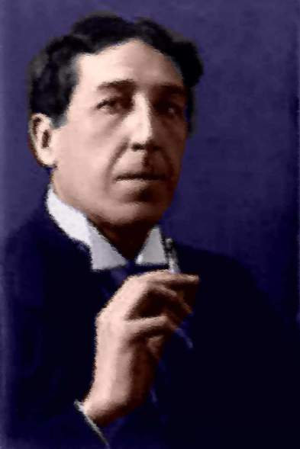
Всероссийскую известность приобрел в 1910 г., когда Л. Н. Толстой уничтожающе отрицательно отозвался о стихотворении «Хабанера II».
Известности Северянина
способствовали отзывы В. Я. Брюсова и Федора Сологуба.
«Хабанера II»

Slide 14
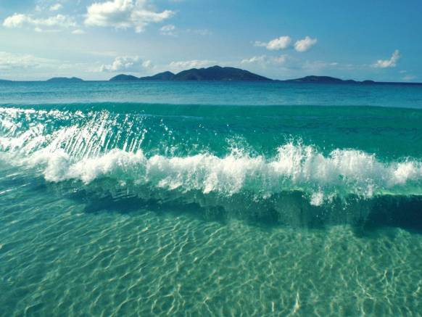
«Это было у моря»

Slide 15
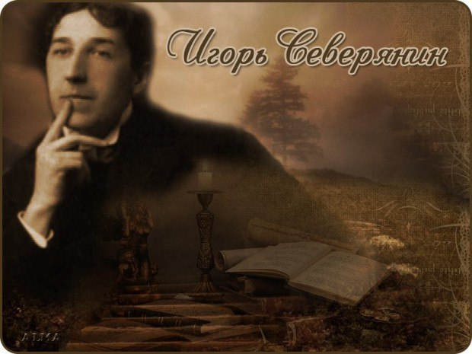
ИГОРЯ СЕВЕРЯНИНА СОПРОВОЖДАЛА СКАНДАЛЬНАЯ ИЗВЕСТНОСТЬ И ЗЛОБНЫЕ НАПАДКИ.
ШУМНЫЙ УСПЕХ ПРИНЕСЛА ПОЭТУ КНИГА «ГРОМОКИПЯЩИЙ КУБОК».
В 1913 Г. ОН СТАЛ ОДНИМ ИЗ ПОЭТИЧЕСКИХ КУМИРОВ

Slide 16
Двусмысленная слава
Моя двусмысленная слава
Двусмысленна не потому,
Что я превознесен неправо,
Не по таланту своему, —
А потому, что явный вызов
Условностям — в моих стихах
И ряд изысканных сюрпризов
В капризничающих словах.
Во мне выискивали пошлость,
Из виду упустив одно:
Ведь кто живописует площадь,
Тот пишет кистью площадной.
Бранили за смешенье стилей,
Хотя в смешенье-то и стиль!
Чем, чем меня не угостили!
Каких мне не дали «pastilles»!
Неразрешимые дилеммы
Я разрешал, презрев молву.
Мои двусмысленные темы -
Двусмысленны по существу.
Пускай критический каноник
Меня не тянет в свой закон,-
Ведь я лирический ироник:
Ирония — вот мой канон.

Slide 17
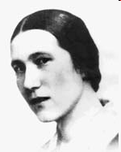
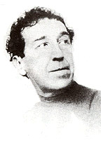
Эмиграция
В Эстонии Северянина удерживает и брак с Фелиcсой Круут. С ней поэт прожил 16 лет и это был единственный законный брак в его жизни. За Фелиссой Игорь-Северянин был как за каменной стеной, она оберегала его от всех житейских проблем, а иногда и спасала. Перед смертью Северянин признавал разрыв с Фелиссой в 1935 году трагической ошибкой.

